Slide 1
Bájná knihovna
Šimon Petr Marjanko 3ITB

Slide 2
Obsah
Proč jsem si vybral tento projekt
Představení projektu
Mé zapojení v projektu
Technologie
Cíle do budoucna

Slide 3

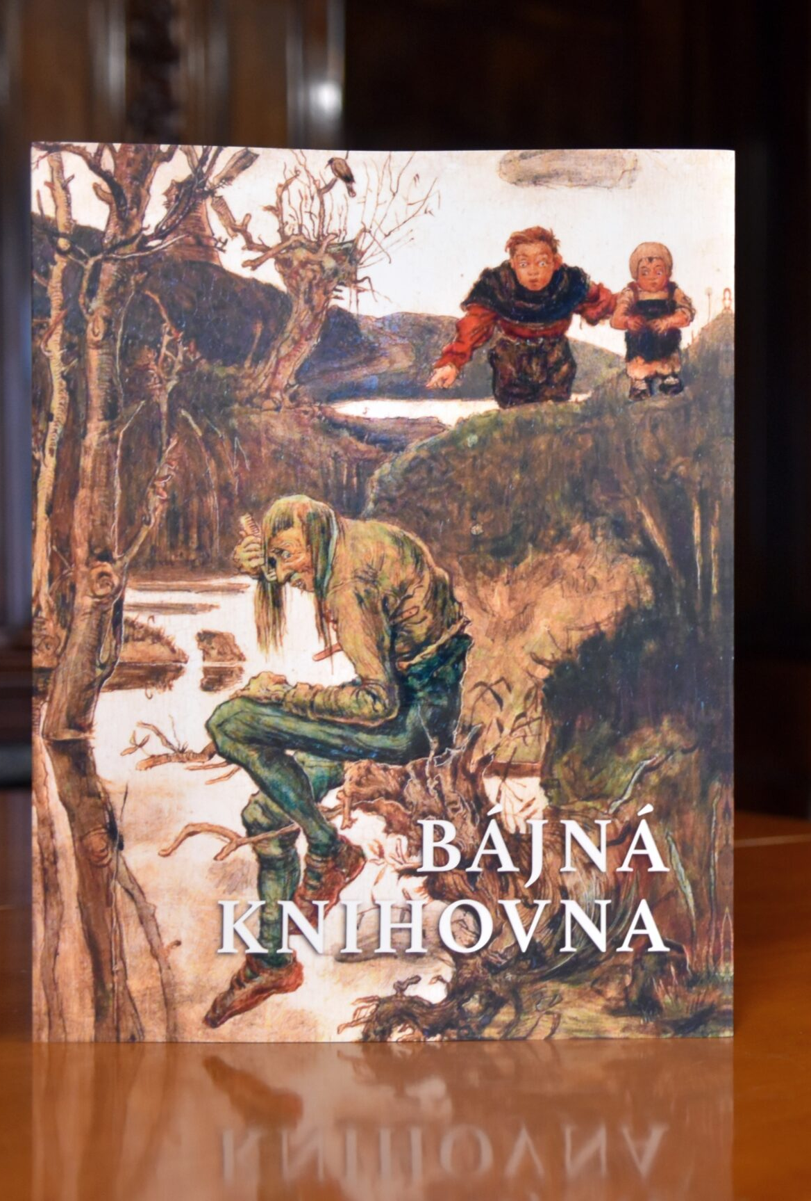
Proč jsem si vybral tento projekt
Byl mi nabídnut Knihovnou Ústeckého kraje
Village mechanic simulator

Slide 4
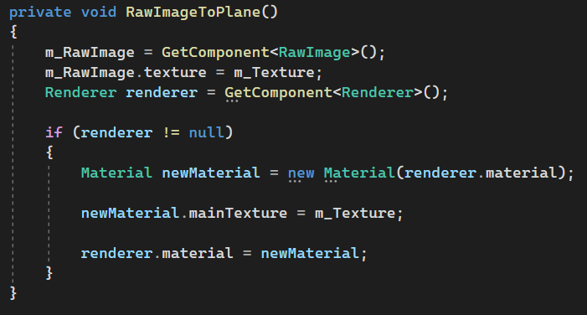
Představení projektu
Hra na podobný způsob Pokemon GO
Pro širokou veřejnost
Pro mobilní telefony
Edu část

Slide 5

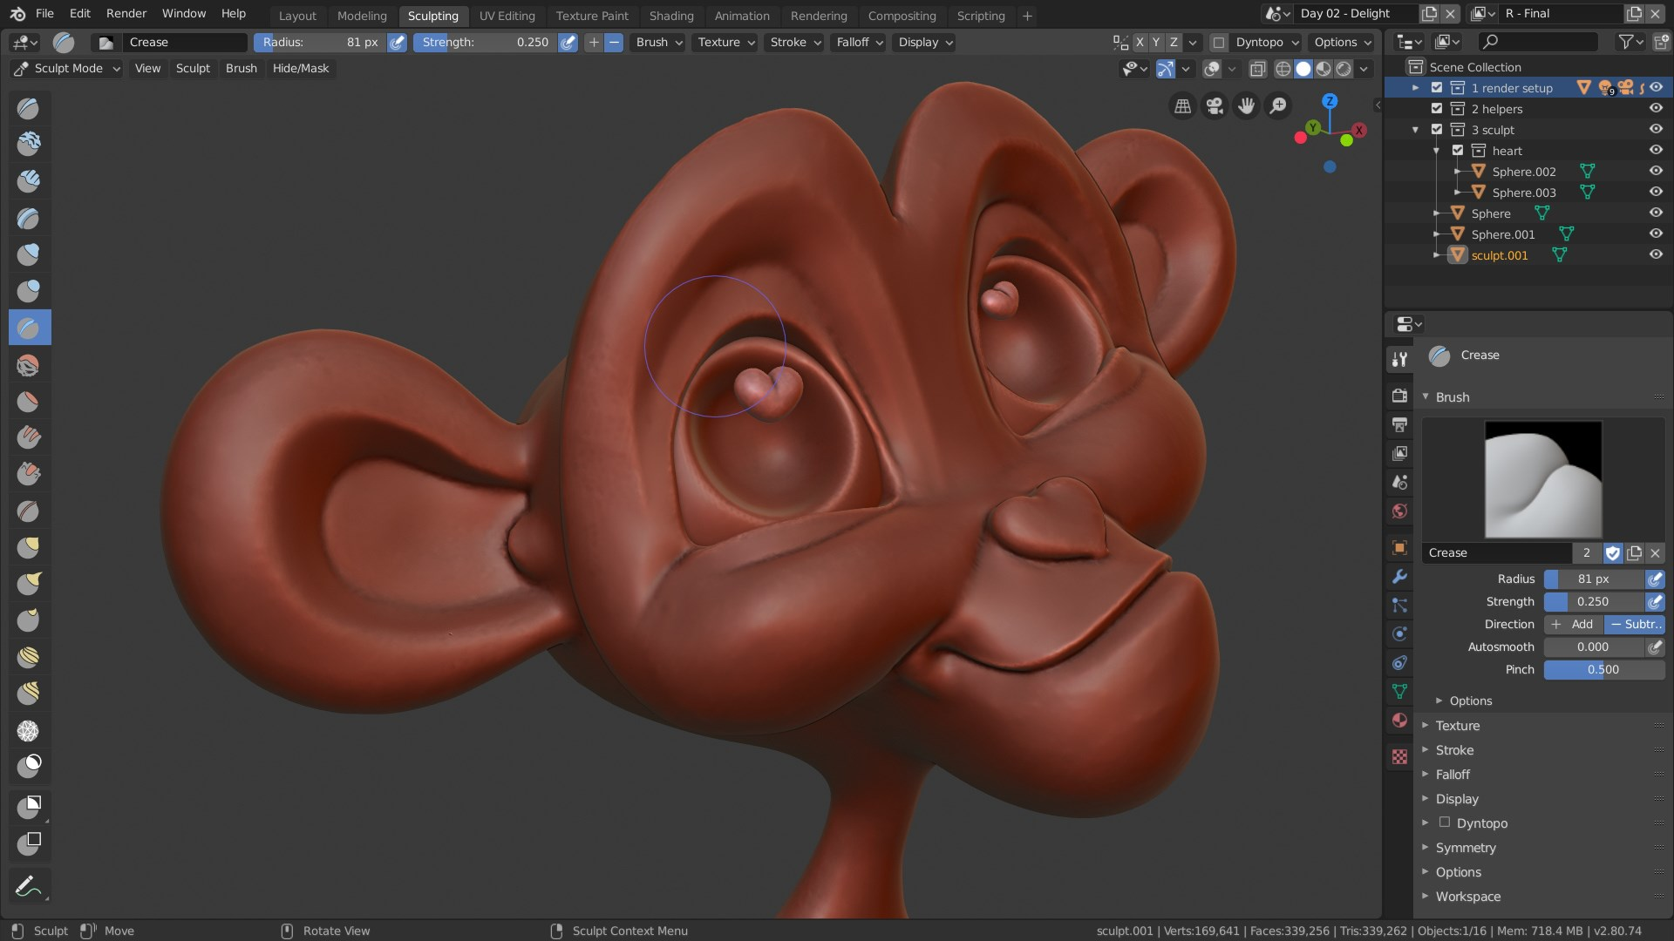
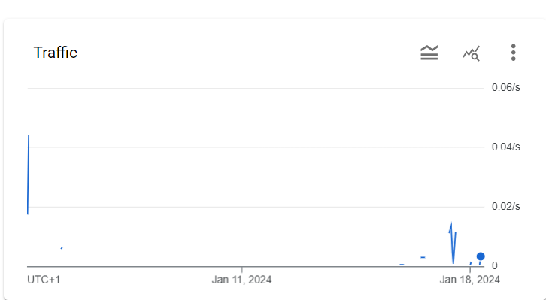
TechnoLogie
Unity
Google API
MindMaister
ChatGPT
Blender

Slide 6
Mé zapojení v projektu
Představení projektu před správní radou PEC
Navrhnutí a příprava podkladů pro zřizovatele
Myšlenková mapa
Design služby a jejího zadání vývojářům
Pomoc při sladění názvosloví a přesných definic pro zadání služby
Stanovení obsahu a tvorby první verze aplikace
Zbrzdění začátku vývoje

Slide 7
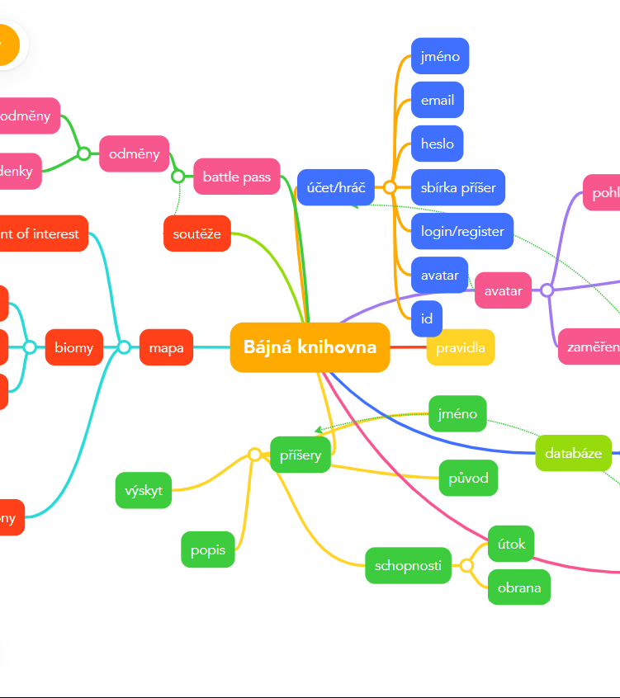
Cíle do budoucna
Použití kvalitnější mapy
Modely příšer
Získávání polohy hráče
Lexikon příšer
Battle systém
Zadaná práce od týmu

Slide 8

Prostor na otázky

Slide 9
Zdroje:
Blender: https://store-images.s-microsoft.com/image/apps.56918.14206069083390166.b2b5da9e-ca24-4eb8-8903-1764eb398e05.baeca74c-fb57-42a3-a6d8-fbd35c26377f
Google API: https://www.drupal.org/files/project-images/Google-API.jpg
Bájná knihovna hniha: https://www.knihovnauk.cz/wp content/uploads/2023/10/Bajna_knihovna_2-scaled.jpg

